Slide 1


INFORME DE GESTIÓN
TIERRASUA S.A.S 2024

Slide 2

ÁREA JURÍDICA
Y DE CONTRATACIÓN
CONTRATOS CELEBRADOS VIGENCIA 2024
ESTADO DEFENSA JURÍDICA VIGENCIA 2024

Slide 3

CONVENIOS Y CONTRATOS SIN LIQUIDAR
VIGENCIAS ANTERIORES
Total contratos y convenios sin liquidar vigencias anteriores:
3
Valor Total contratos y convenios sin liquidar vigencias anteriores : $5.499.998.049,27

Slide 4
TOTAL CONVENIOS Y CONTRATOS
CELEBRADOS COMO PROVEEDOR 2024
Total contratos y convenios celebrados vigencia 2024:
12
Valor Total contratos y convenios celebrados vigencia 2024: $17.472.376.697,22

Slide 5
TOTAL CONTRATOS CELEBRADOS
COMO COMPRADOR 2024
CONTRATOS PRESTACIÓN DE SERVICIOS | 75
CONTRATOS DE SUMINISTRO | 22
COMPRAVENTA | 8
CONTRATOS DE ALQUILER | 10
CONTRATOS DE OBRA | 1
TOTAL CONTRATOS CELEBRADOS | 115
Valor total contratos celebrados
Vigencia 2024: $5.090.998.550.73

Slide 6
TOTAL CONTRATOS LIQUIDADOS
VIGENCIA 2024
VALOR TOTAL CONTRATOS SIN LIQUIDAR: $1.820.763.749,50

Slide 7
CONTRATOS A TÉRMINO INDEFINIDO
CELEBRADOS VIGENCIAS ANTERIORES
JUAN ROBLES (VIGENTE)
SALARIO BÁSICO | AUXILIO DE TRANSPORTE | FECHA DE INGRESO
$2.131.258 | $200.000 | 17/01/2024
CONTRATOS EN CUMPLIMIETO A FALLO DE TUTELA VIGENTE A 31 DE DICIEMBRE DE 2024:
FERMIN LA VERDE (VIGENTE)
SALARIO BÁSICO | AUXILIO DE TRANSPORTE | FECHA DE INGRESO
$1.699.869 | $200.000 | 09/12/2021

Slide 8
CONTRATOS LABORALES A TÉRMINO FIJO CELEBRADOS 2024
CONTRATOS DE TIERRASUA: 170 / 94
HASTA EL 08/09/24: 159
DESDE EL 09/09/24: 11
CONTRATOS DE GESTIÓN DEL RIESGO: 55 /40
HASTA EL 08/09/24: 54
DESDE EL 09/09/24: 1
TOTAL (CONTRATOS SUSCRITOS): 222

Slide 9
CONTRATOS LABORALES A TÉRMINO INDEFINIDO
VIGENCIA 2024
EVER DANIEL PALACIOS (LIQUIDADO A 31/DIC/2024)
Salario Básico | Auxilio de Transporte | Fecha de ingreso | Fecha retiro | Días laborados | Indemnización
$1.550.00 | 162.00 | 4 de Junio de 2024 | 30 de Diciembre de 2024 | 207 | $984.400
WUILMAN DORIA
(LIQUIDADO A 31/DIC/2024)
Salario Básico | Auxilio de Transporte | Fecha de ingreso | Fecha retiro | Días laborados | Indemnización
$1.945.644 | 162.00 | 25 de Enero de 2024 | 30 de Noviembre de 2024 | 306 | $1.791.500

Slide 10

INFORME DEFENSA JURÍDICA TIERRASUA S.A.S
VIGENCIA 2024

Slide 11
DEMANDA ORDINARIA LABORAL
DEMANDANTE: FERMIN LAVERDE
DESPACHO: JUZGADO SEGUNDO LABORAL DEL CIRCUITO DE TUNJA
RADICADO: 15001310500220220005900
CUANTIA INICIAL (2022): $ 22.861.136,00
FECHA RADICACIÓN DEMANDA: 24 DE FEBRERO DE 2022
FECHA CONTESTACIÓN DEMANDA: 08 DE NOVIEMBRE DE 2022
ESTADO PROCESAL: ETAPA PROBATORIA – AUDIENCIA DE PRUEBAS (8 DE MAYO DE 2025)
PRETENSIONES
1. Declarar que no existió solución de continuidad entre el contrato 027 de 2021 y 158 de diciembre 9 de 2021.
2. Declarar que el demandante tiene derecho al incremento salarial igual a los operadores de maquinara.
3. Condenar a la Sociedad al pago de los salarios dejados de percibir entre el 10 de junio de 2021 al 9 de diciembre de 2021.

Slide 12
ACCIÓN DE TUTELA
ACCIONANTE: KAREN PAOLA FAJARDO RAMOS
ACCIONADO: ASDETBOY S.A.S.
RADICADO: 150014088004-2024-00137-00
DESPACHO: JUZGADO CUARTO PENAL MUNICIPAL CON FUNCION DE GARANTIAS DE TUNJA
FALLO: NEGO PRETENSIONES DE LA TUTELA POR IMPROCEDENCIA.

Slide 13
AREA TÉCNICA Y OPERATIVA
CONVENIOS Y CONTRATOS INTERADMINISTRATIVOS
INTERVENCIONES
COSTOS DE OPERATIVIDAD
MAQUINARIA

Slide 14
CONVENIOS Y CONTRATOS INTERADMINISTRATIVOS 2024

Slide 15
CONVENIO INTERADMINISTRATIVO No 0365 DEL 2024
(MAQUINARIA AMARILLA)
OBJETO: Aunar esfuerzos entre el departamento de Boyacá y la alianza societaria y de desarrollo empresarial de Boyacá para el fortalecimiento en la atención de la red vial secundaria y terciaria por medio del mantenimiento periódico y rutinario de la infraestructura vial año 2024 en el departamento de Boyacá.
Valor | $3.050.000.000.00
Fecha de Inicio | 14 de Febrero de 2024
Fecha de terminación | 13 de Julio de 2024
Estado | Terminado y Liquidado
GIRO | VALOR RECIBIDO
ANTICIPO | $ 1,000,000,000.00
ACTA 01 | $ 621,542,705.00
ACTA 02 | $ 378,457,095.00
ACTA 03 | $ 695,000,200.00
ACTA FINAL | $ 305,000,000.00
ESTADO DE EJECUCUION Y BALALNCE FINANCIERO
Tiempo transcurrido: 100%
Ejecución presupuestal; 100%

Slide 16
CONVENIO INTERADMINISTRATIVO No 2703 del 2024
(MAQUINARIA AMARILLA)
OBJETO: : Aunar esfuerzos entre el departamento de Boyacá y la alianza societaria y de desarrollo empresarial de Boyacá para el fortalecimiento en la red vial secundaria y terciaria por medio del mantenimiento periódico y rutinario de la infraestructura vial año 2024, en el departamento de Boyacá.
Valor | $3.049.966.000.00
Fecha de Inicio | 15 de Agosto de 2024
Fecha de terminación | 31 de Diciembre de 2024
Estado | Terminado y Liquidado
Aporte Contratante | $ 1,999.966.000.00
Valor Adicional | $ 999.983.000.00
Aporte ASDETBOY S.A.S | $ 50.000.000.00
Valor Total | $ 3.049.949.000.00
Valor Anticipo | $ 999.983.000.00
ESTADO DE EJECUCUION Y BALALNCE FINANCIERO
Tiempo transcurrido: 100%
Ejecución presupuestal; 100%

Slide 17
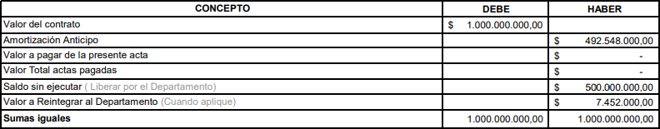
CONTRATO INTERADMINISTRATIVO No 3039 del 2024
(MAQUINARIA GESTIÓN DEL RIESGO)
OBJETO: Prestación de servicios para apoyar la atención de emergencias producto de la temporada de lluvias que afecta parte del territorio del departamento, conforme al decreto de calamidad pública 602 del 04 de julio de 2024 del departamento de Boyacá
Valor | $1.000.000.000.00
Fecha de Inicio | 17 de Septiembre de 2024
Fecha de terminación | 31 de Diciembre de 2024
Estado | Terminado
ESTADO DE EJECUCUION Y BALALNCE FINANCIERO
Se recibió un anticipo el cual fue ejecutado parcialmente ($492.548.000,00) y reintegrado el saldo sin ejecutar al departamento de la siguiente manera:
Se proyecta un valor de descuentos por concepto de Impuestos de aprox. $32.521.428.57, sin embargo aún no se ha requerido el pago por parte de la supervisión.
Actualmente TIERRASUA S.A.S. se encuentra en proceso de espera de cargue del documento de liquidación en la plataforma del SECOP II.

Slide 18
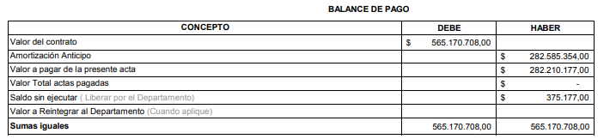
CONTRATO INTERADMINISTRATIVO No 4411 del 2024
(OPERARIOS GESTIÓN DEL RIESGO)
OBJETO: Prestación de servicios para garantizar la operación de la maquinaria pesada y vehículos livianos de la unidad de gestión de riesgo.
Valor | $565.170.708.00
Fecha de Inicio | 15 de Noviembre de 2024
Fecha de terminación | 31 de Diciembre de 2024
Estado | Terminado y Liquidado
ESTADO DE EJECUCUION Y BALALNCE FINANCIERO

Slide 19
CONTRATO INTERADMINISTRATIVO No. 874 del 2023
OBJETO: Prestar servicios de administración y alquiler de maquinaria que permita la prestación del servicio público en los distritos de adecuación de tierras de propiedad de la Agencia de Desarrollo Rural (A.D.R)
Valor | $2.000.000.000.00
Fecha de Inicio | 29 de Junio de 2023
Fecha de terminación | 31 de marzo de 2024
Estado | En liquidación
GIRO | VALOR RECIBIDO
ACTA 01 | $532.663.470.00
ACTA 02 | $454.460.085.00
ACTA 03 | $123.565.374.33
ACTA 04 | $64.277.581.00
ACTA 05 | $54.110.255.53
ACTA 06 | $167.152.50
ACTA 07 | $10.888.029.12
ACTA 08 | $413.357.666.08
Para el proceso de liquidación, hacen parte los siguientes conceptos:
Liquidación $270.456.571.50, este valor se encuentra sujeto a aprobación.
Mantenimiento Excavadora Komatsu, de la cual se encuentra pendiente la aprobación del informe y el pago correspondiente al proveedor CONTROLES INDUSTRIALES E.U..
Traslados maquinaria distrito de Alto Chicamocha y Firavitoba.
Combustible estación Galvis y Jaimes distrito de Lebrija Santander, del cual se encuentra pendiente la devolución anticipo debido a que no fue ejecutado.

Slide 20
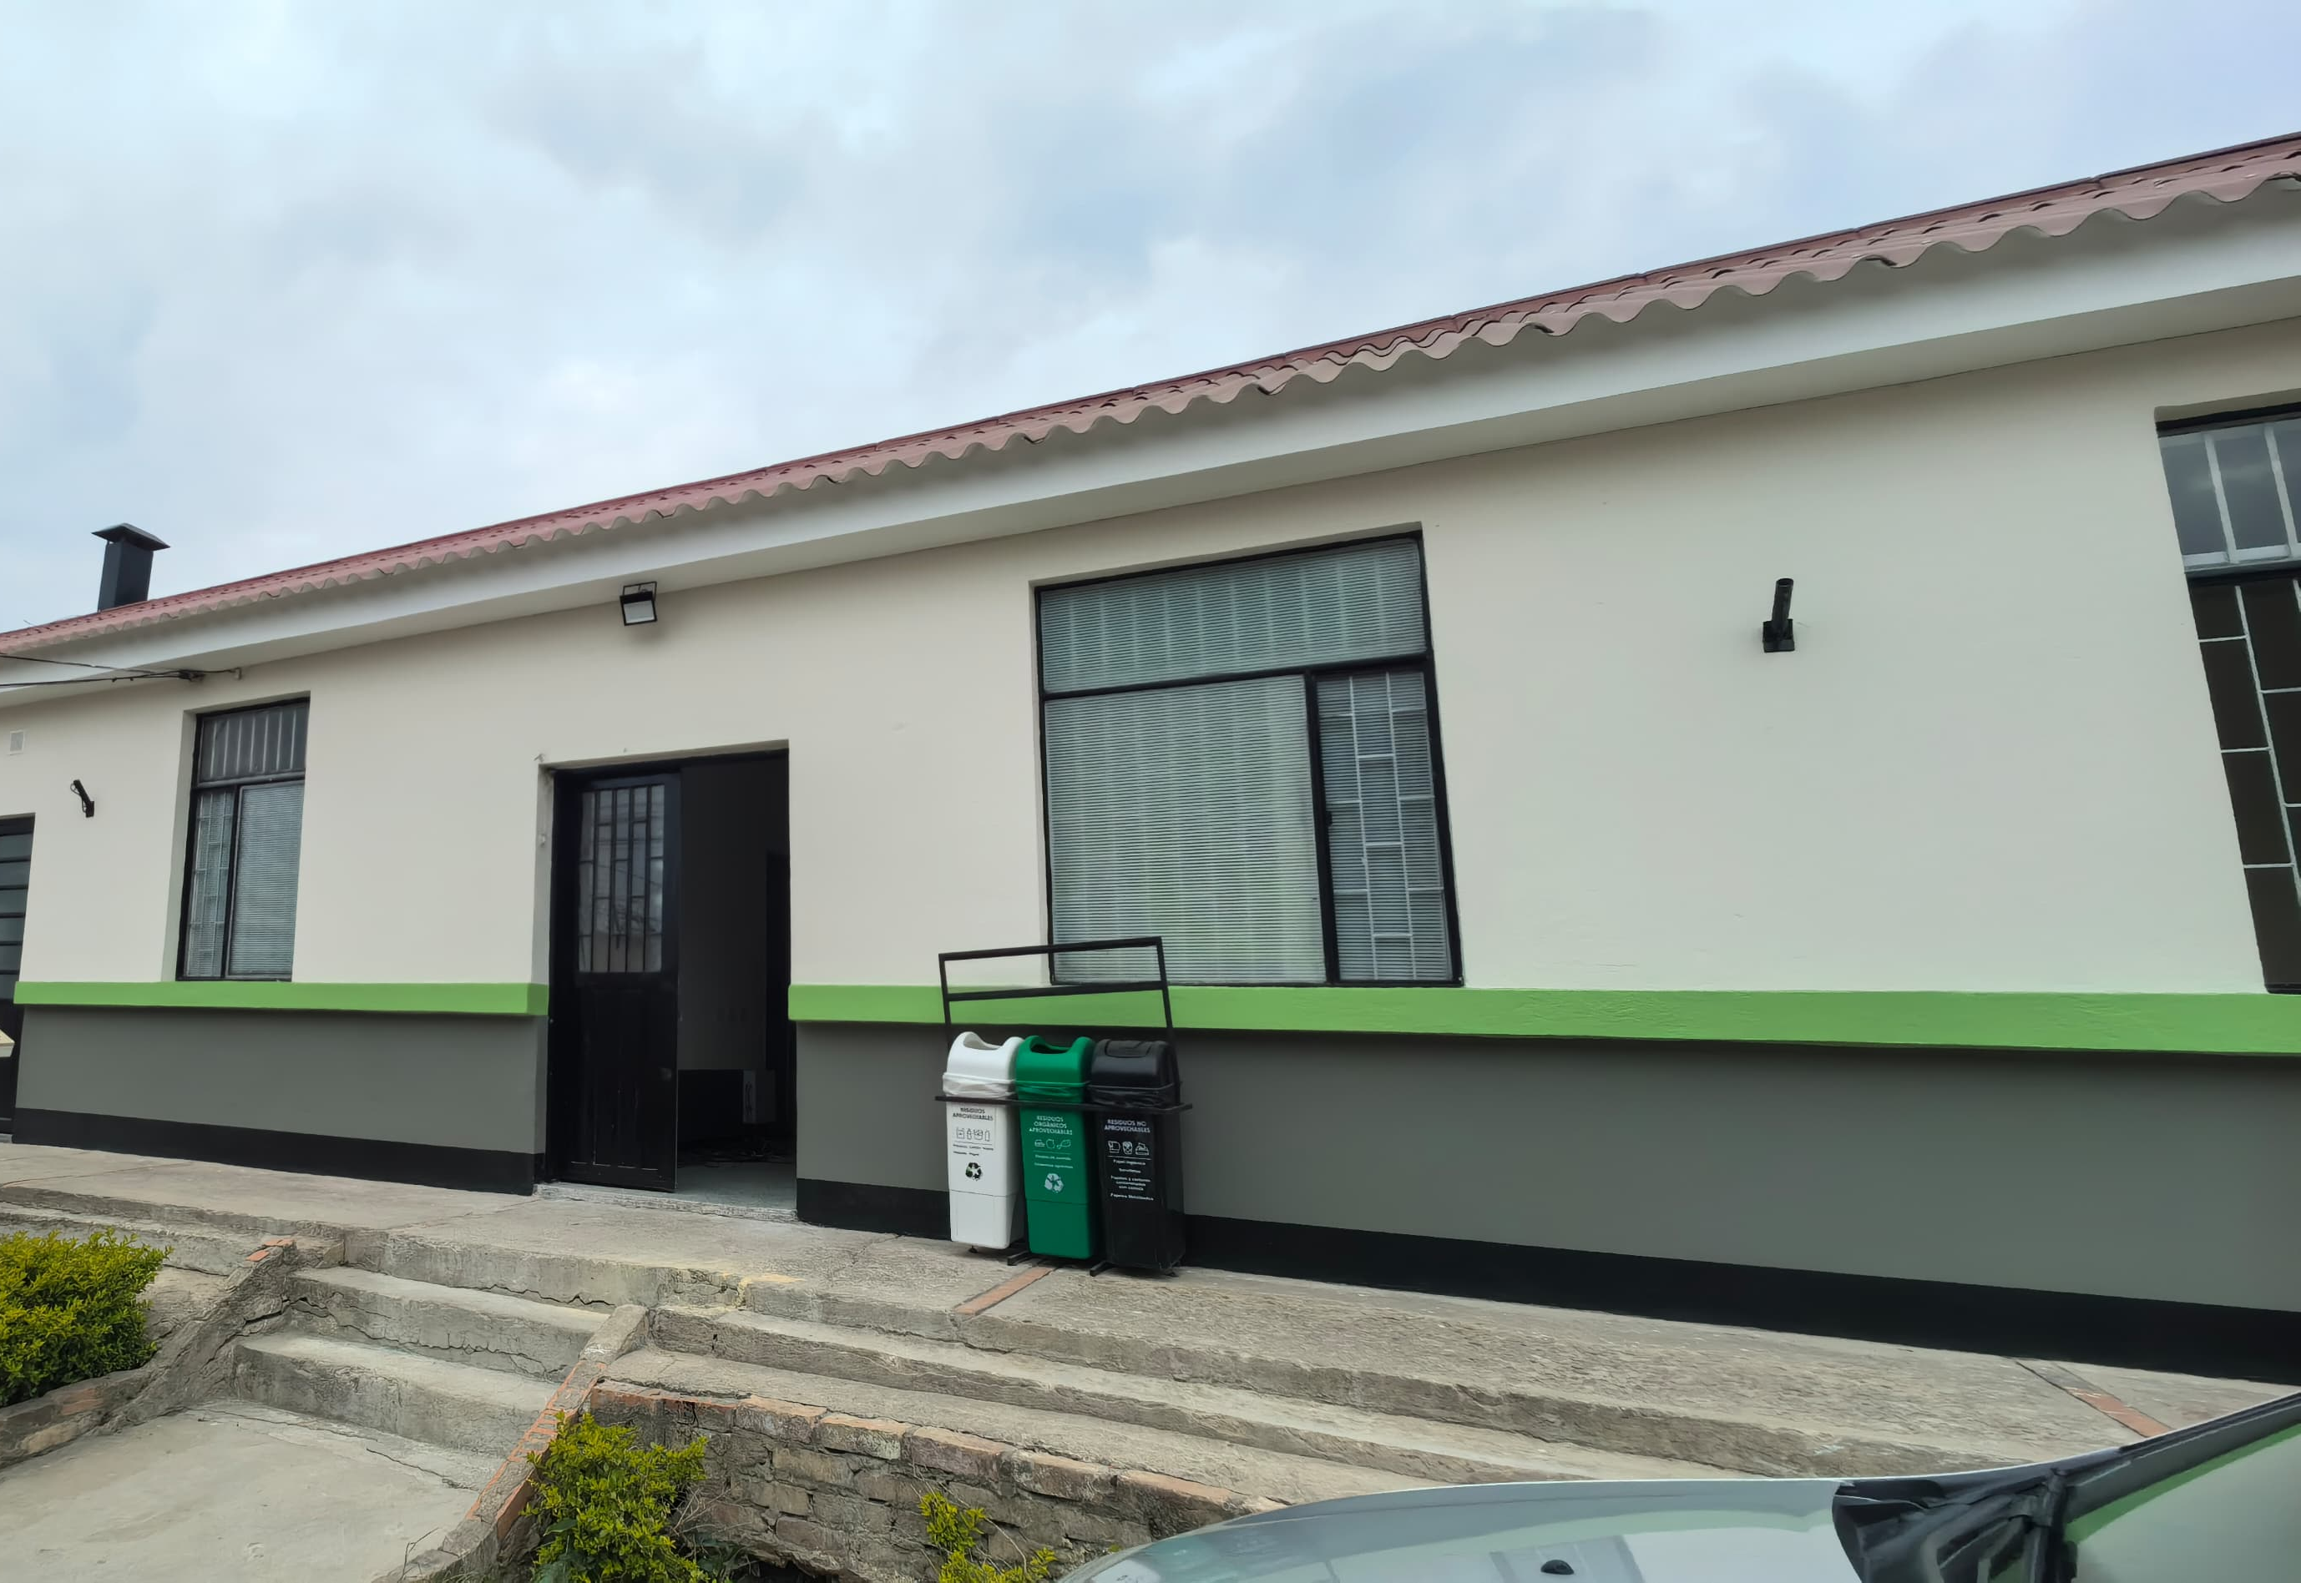
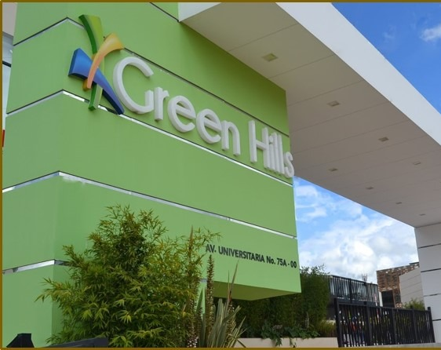
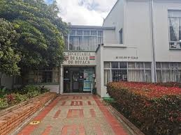
CONTRATO INTERADMINISTRATIVO No. 2831 del 2024
(INFRAESTRUCTURA GOBERNACIÓN)
OBJETO: Interventoría técnica, administrativa, financiera, jurídica, contable y ambiental al contrato al contrato de obra “Mantenimiento preventivo y correctivo de los bienes inmuebles de la gobernación de Boyacá.
Valor | $244.917.973.00
Fecha de Inicio | 22 de Agosto de 2024
Fecha de terminación | 12 de Marzo de 2025
Estado | En ejecución
Estado de ejecución del contrato:
A corte del 31 de diciembre de 2024, se ha ejecutado un 38,97% del valor total del contrato. Durante este período, se ha realizado un seguimiento riguroso a los diferentes frentes de obra, garantizando el cumplimiento de las actividades establecidas en el objeto contractual.
CASA DEL MENOR
GREEN HILLS
SECRETARIA DE SALUD

Slide 21
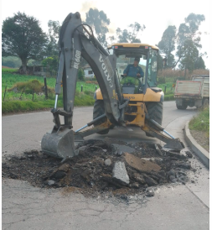
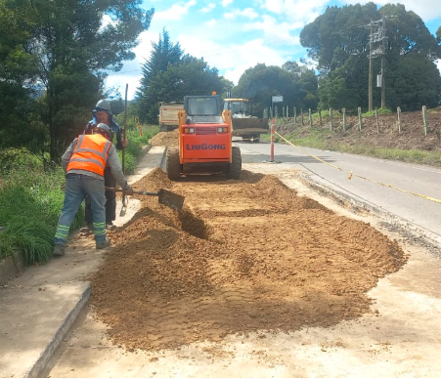
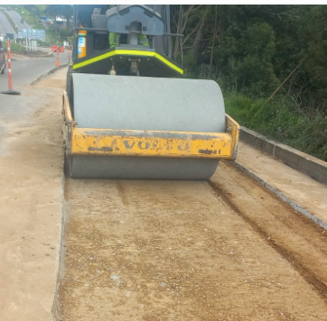
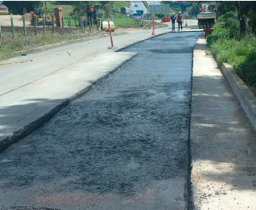
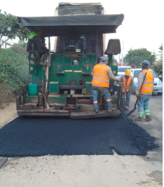
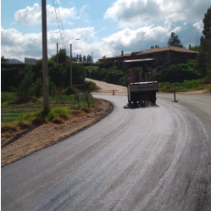
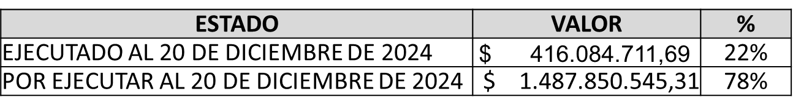
CONTRATO INTERADMINISTRATIVO No. 3762 DE 2024
(PARCHEO SAMACÁ)
OBJETO: Aunar esfuerzos entre el departamento de Boyacá y la alianza societaria y de desarrollo empresarial de Boyacá para el mantenimiento de la vía código 55BY04 Puente de Boyacá – Samacá – El Infierno (cruce ruta 60), en el departamento de Boyacá.
Valor | $1.903.935.257.00
Fecha de Inicio | 07 de Noviembre de 2024
Fecha de terminación | 31 de Diciembre de 2024
Fecha de terminación real | 23 de Abril de 2025
Estado | En ejecución
ACTIVIDADES
EXCAVACION MECANICA
EXTENDIDA DE BASE
COMPACTACION DE BASE
Estado de ejecución del contrato
IMPRIMACION
EXTENDIDA DE MDC-19
COMPACTACION DE MDC-19

Slide 22
CONTRATO DE OBRA No. IVPO 001 de 2024 adscrito a Convenio
No. 3762 DE 2024 - ORBEING
OBJETO: Suministro e instalación de materiales para la ejecución del convenio interadministrativo no. 3762 de 2024 suscrito entre el departamento de Boyacá y la Alianza Societaria y de Desarrollo Empresarial de Boyacá ASDETBOY S.A.S.
Valor | $1.580.528.003.00
Fecha de Inicio | 26 de Noviembre de 2024
Fecha de terminación | 31 de Diciembre de 2024
Acta de suspensión N° 1 | 26 de Diciembre de 2024
Acta de Reiniciación N°1 | 13 de Enero de 2025
Fecha de terminación real | 23 de Abril de 2025
Estado | En ejecución
Estado de ejecución del contrato
ESTADO | VALOR | %
EJECUTADO AL 26 DE DICIEMBRE DE 2025 | $ 345.348.505,50 | 22%
POR EJECUTAR AL 14 DE FEBRERO DE 2025 | $ 1.234.909.497,50 | 78%

Slide 23

CONVENIO INTERADMINISTRATIVO No. 4773 DE 2024
(PARCHEO JENESANO)
OBJETO: Aunar esfuerzos entre el departamento de Boyacá y Tierrasua S.A.S para la ejecución del mantenimiento del corredor vial con código 60BY a sector Villa de Leyva – el muelle y el corredor con código 62BY01 denominado El Muelle – Santa Sofia – Moniquirá, en el departamento de Boyacá y mantenimiento de la vía código 55GY03 cruce ruta 55 (tierra negra) - Jenesano, en el departamento de Boyacá.
Valor | $3.206.015.759,47
Fecha de Inicio | 30 de Diciembre de 2024
Acta de suspensión N°1 | 31 de Diciembre de 2024
Fecha de terminación | 31 de Diciembre de 2024
Estado | Suspendido
Estado de ejecución del contrato
ESTADO | VALOR | %
EJECUTADO AL 14 DE FEBRERO DE 2025 | $ 0,00 | 0%
POR EJECUTAR AL 14 DE FEBRERO DE 2025 | $ 3.206.015.759,47 | 100%

Slide 24
CONVENIO INTERADMINISTRATIVO No. CD-ITBOY-0140 DE 2024
OBJETO: Aunar esfuerzos técnicos y administrativos entre el Instituto de Tránsito de Boyacá - ITBOY y la sociedad Tierrasua S.A.S, para la implementación del proyecto de señalización para mejorar las condiciones de seguridad vial en el departamento Boyacá.
Valor | $ 671,483,655,25
Fecha de Inicio | 30 de Diciembre de 2024
Fecha de terminación | 31 de Marzo de 2025
Estado | En ejecución
Estado de ejecución del contrato
ESTADO | VALOR | %
EJECUTADO AL 14 DE FEBRERO DE 2025 | $ 0,00 | 0%
POR EJECUTAR AL 14 DE FEBRERO DE 2025 | $ 671,483,655,25 | 100%

Slide 25
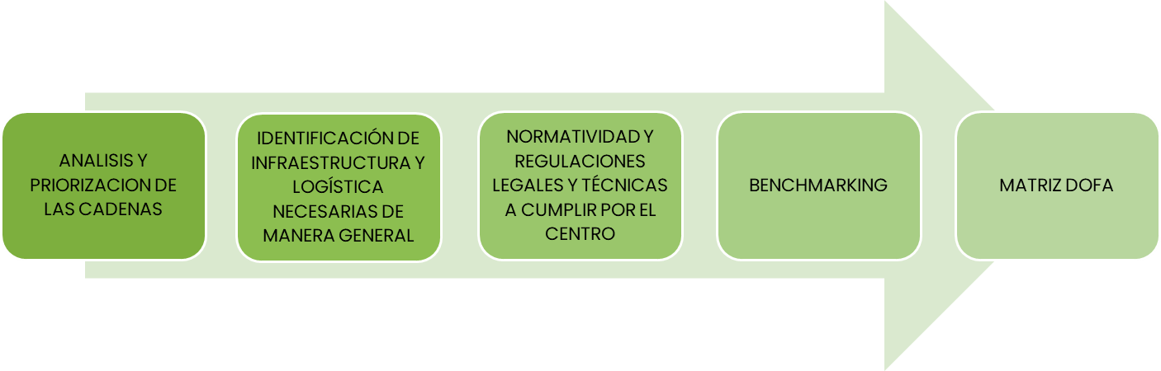
CONVENIO INTERADMINISTRATIVO No. 4164 de 2024
(CENTRO AGROINDUSTRIAL)
OBJETO: Aunar esfuerzos administrativos, técnicos, financieros, jurídicos, sociales y ambientales entre el Departamento de Boyacá, el Instituto de Fomento y Desarrollo de Boyacá (IDEBOY) y la Alianza Societaria y de Desarrollo Empresarial de Boyacá S.A.S. (ASDETBOY S.A.S) en el proyecto de elaboración de estudios para la creación del centro agroindustrial, logístico y de comercialización del oriente colombiano en el Departamento de Boyacá.
Valor | $665.472.398.50
Fecha de Inicio | 31 de Octubre de 2024
Plazo de ejecución inicial | 2 meses
Fecha de terminación | 13 de Junio de 2025
Estado | En ejecución
AVANCE FISICO 15%
Entrega estudios de caracterización

Slide 26
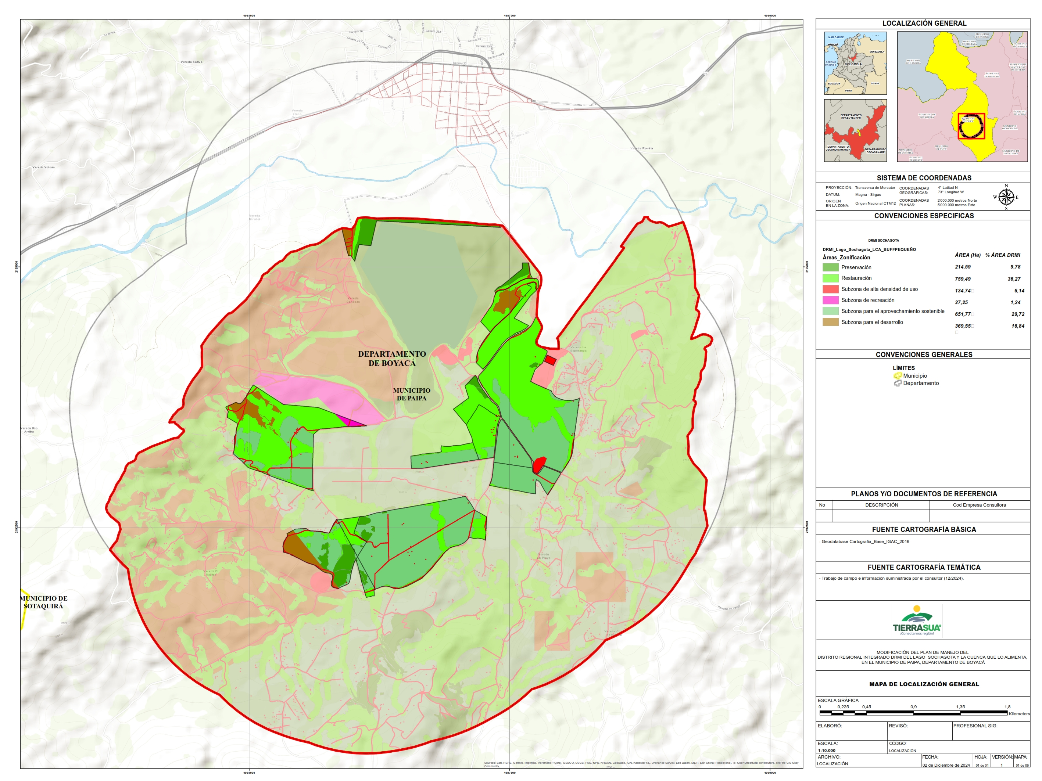
CONTRATO INTERADMINISTRATIVO No. 069 DE 2024
OBJETO: Contrato interadministrativo de mandato sin representación bajo la modalidad de administración delegada de recursos para la modificación del plan de manejo del distrito regional integrado DRMI del lago Sochagota y la cuenca que lo alimenta, en el municipio de paipa, departamento de Boyacá.
Estado de ejecución del contrato
La ejecución del presente convenio a corte de 31 de diciembre del 2024 es de 18%
Valor | $1.101.174.330
Fecha de Inicio | 30 de Octubre de 2024
Fecha de terminación | 31 de Diciembre de 2024
Fecha de terminación real | 28 de Abril de 2025
Estado | En ejecución
Área de Estudio

Slide 27
CONVENIO No. 2803 DE 2021
(RESERVORIOS)
OBJETO: Contratar la construcción y rehabilitación de reservorios que contribuya de manera efectiva a las medidas de adaptación y mitigación del cambio climático en el departamento de Boyacá
Valor | $ 1.499.998.942.64
Fecha de Inicio | 05 de Noviembre de 2021
Fecha de terminación | 02 de Septiembre de 2022
Estado | Terminado – Sin liquidar
Estado de ejecución del contrato
  Tiempo transcurrido a fecha de empalme: 100%
  Ejecución presupuestal reporte de agosto: 38.63%
El anticipo se recibió el 23 de noviembre de 2021.
La ejecución obedece a la presentación del informe final (ACTA 01), que a la fecha se encuentra pendiente por presentar y ser debidamente avalado, razón por la cual puede presentar variaciones y el valor encuentra sujeto a modificación.
De los recursos recibidos del anticipo se logra delimitar que, de acuerdo con la ejecución, existe un saldo de $223.184.118,62 que TIERRAUSA S.A.S. deberá reintegrar. Este valor se encuentra sujeto a variaciones por revisión y aprobación de las partes.
GIRO |  | VALOR RECIBIDO |  | VALOR POR RECIBIR
ANTICIPO | $ 749,999,471.32
ACTA 01 |  |  | $ 526.815.352,7

Slide 28
INTERVENCION TIERRASUA S.A.S 2024

Slide 29
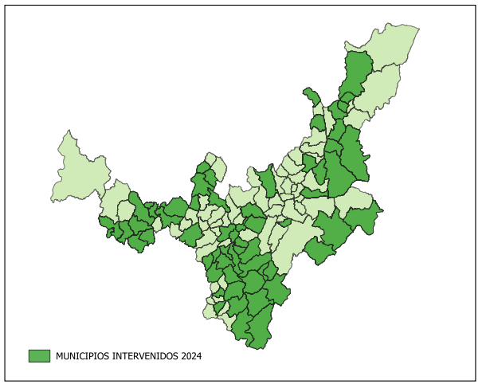
INTERVENCIONES TIERRASUA S.A.S 2024
En el año 2024 Tierrasua S.A.S antes denominada Alianza Societaria y de Desarrollo Empresarial de Boyacá S.A.S intervino un total de 1373 km, ejecutados 382 km en vías secundarias y 991 km en vías terciarias del departamento. Respectivamente fueron intervenidos 62 municipios del departamento.
PERIODO | KILOMETROS INTERVENIDOS
ASDETBOY S.A.S (01 DE ENERO - 08 SEPTIEMBRE DE 2024) | 653
TIERRASUA S.A.S (09 SEPTIEMBRE - 22 DICIEMBRE DE 2024) | 720
TOTAL | 1373

Slide 30
COSTOS OPERATIVOS TIERRASUA S.A.S 2024

Slide 31
COSTOS OPERATIVOS TIERRASUA S.A.S 2024
Costos asociados a las actividades diarias y a la ejecución de los procesos operativos esenciales para el funcionamiento de la sociedad TIERRASUA S.A.S.
CONVENIOS | ITEM | VALOR
CONVENIOS INTERADMINISTRATIVOS GOBERNACIÓN (0365,2703) | COMBUSTIBLE | $629.710.420
 | REPUESTOS | $854.700.000
 | S. DE GPS | $50.000.000
 | OPERARIOS TIERRASUA | $2.071.252.010
CONVENIO 4411 DE 2024 | OPERARIOS GESTION | $1.401.912.819
 | ADMINISTATIVOS | $1.018.250.000
TOTAL GASTOS |  | $6.025.825.249

Slide 32
COSTOS OPERATIVOS TIERRASUA S.A.S 2024
Costos asociados a las actividades diarias y a la ejecución de los procesos operativos esenciales para el funcionamiento de TIERRASUA S.A.S.
ITEM | ASDETBOY S.A.S | TIERRASUA S.A.S
COMBUSTIBLE | $477.110.420 | $152.600.000
REPUESTOS | $662.100.000 | $192.600.000
S. DE GPS | $10.000.000 | $40.000.000
OPERARIOS TIERRASUA | $1.380.834.673 | $ 690.417.336
OPERARIOS GESTIÓN | $934.608.546 | $ 467.304.273
ADMINISTATIVOS | $678.833.333 | $ 339.416.666
TOTAL GASTOS | $4.143.486.972 | $1.882.338.275

Slide 33
DIAGNOSTICO DE MAQUINARIA TIERRASUA S.A.S 2024

Slide 34
ESTADO DE MAQUINARIA AÑO 2024
Diagnostico de maquinaria a corte de 08 de Agosto de 2024:
 |  | BUEN ESTADO |  |  | TABULACIÓN DEL ESTADO ACTUAL DE LOS EQUIPOS
 |  | REQUIERE MANTENIMIENTOS NIVEL BAJO DE COMPLEJIDAD
 |  | REQUIERE MANTENIMIENTOS NIVEL MEDIO DE COMPLEJIDAD
 |  | REQUIERE MANTENIMIENTOS NIVEL ALTO DE COMPLEJIDAD
 |  | MAQUINAS OPERATIVAS
ESTADO DE LA MAQUINA | BULLDOZER | CARGADORES | EXCAVADORA DE ORUGA | MOTONIVELADORAS | RETROEXCAVADORES | VIBRO COMPACTADORES | TRACTOCAMIONES | CAMABAJAS | TRAILER | VOLQUETAS | CARROTANQUE | TOTAL | MAQUINAS OPERATIVAS
 |  |  |  |  |  |  |  |  |  | 2 |  | 2 | 2
 |  | 2 | 3 | 14 | 6 | 11 | 3 | 3 | 1 | 23 |  | 66 | 30
 | 1 | 1 | 1 | 1 | 1 |  |  |  |  | 1 | 1 | 7 | 1
 |  |  |  | 1 | 4 | 2 |  |  |  | 2 |  | 9
TOTAL | 1 | 3 | 4 | 16 | 11 | 13 | 3 | 3 | 1 | 28 | 1 | 84 | 33
Maquinas Operativas |  |  | 4 | 8 | 4 | 8 | 3 |  |  | 6 |  | 33

Slide 35
ESTADO DE MAQUINARIA AÑO 2024
A corte de 31 de diciembre de 2024 la maquinaria administrada por Tierrasua S.A.S finalizo el año en las siguientes condiciones:
MAQUINARIA | OPERATIVAS | VARADAS | INOPERATIVAS
BULLDOZER |  | 1
CARGADORES |  | 1 | 1
MINICARGADOR | 1
EXCAVADORAS DE ORUGA | 4
MOTONIVELADORAS | 12 | 3 | 1
RETROEXCAVADORAS | 6 | 5
VIBROCOMPACTADORES | 11 | 3
VEHICULOS PESADOS | 18 | 5 | 12
TOTAL MAQUINARIA | 52 | 18 | 14
TOTAL MAQUINARIA RECUPERADA
19

Slide 36

AREA FINANCIERA Y CONTABLE
ESTADO DE SITUACIÓN FINANCIERA
EJECUCIÓN PRESUPUESTAL
CIERRE PRESUPUESTAL DICIEMBRE 2024

Slide 37

CICLO FINANCIERO TIERRASUA S.A.S
  ORDENES DE PAGO
  CAUSACIONES CONTABLES
  LIQUIDACIÓN DE NOMINA
  REPORTE CHIP CONTABLE
  REPORTE CHIP CUIPO
  REPORTE PERSONAL Y COSTOS
  IMPUESTOS Y CONTRIBUCIONES
    MUNICIPALES
    DEPARTAMENTALES
    NACIONALES
  FACTURACIÓN Y NOMINA ELECTRÓNICA
  ESTADOS FINANCIEROS
  EVALUACIÓN DE PROPUESTAS EN PROCESOS DE SELECCIÓN
  ACOMPAÑAMIENTO EN ESTRUCTURACION DE CONVENIOS Y CONTRATOS
  CERTIFICADO DE DISPONIBILIDAD PRESUPUESTAL
  CERTIFICADO DE RESGITRO PRESUPUESTAL
  EJECUCIONES PRESUPUESTALES
  MODIFICACIONES PRESUPUESTALES
  APROBACION DE ORDENES DE PAGO
PRESUPUESTO
GERENCIA GENERAL
CONTABILIDAD
CONTABILIDAD
  ADMINISTRACION DE CUENTAS BANCARIAS
  EGRESOS
  INGRESOS
  TRASLADOS BANCARIOS
  CONCILIACIONES BANCARIAS
TESORERIA
TESORERIA

Slide 38
ESTADO DE SITUACION FINANCIERA

Slide 39
CUENTAS POR COBRAR
31 DE DICIEMBRE DE 2024
CARTERA
$ 2,534,385,449.98

Slide 40
CUENTAS POR PAGAR – CONVENIOS SIN AMORTIZACIÓN
31 DE DICIEMBRE DE 2024
VALOR TOTAL CUENTAS POR PAGAR:
$ 2,658,133,330.49

Slide 41
EJECUCIÓN PRESUPUESTAL DE INGRESOS
31 de Diciembre de 2024

Slide 42
EJECUCIÓN PRESUPUESTAL DE GASTOS
31 de Diciembre de 2024

Slide 43
Ejecución Presupuestal de Gastos
31 de Diciembre de 2024
Registros Presupuestales / RP: 10,498,961,236.22
Obligaciones Presupuestales / Ordenes De Pago: 8.678.197.486,72
Pagos / Egresos: 8.622.171.770,61
Se presentan los saldos de cuentas por pagar en registros presupuestales sin ejecución, sin informes de ejecución o por determinar ejecución, con corte 31 de Diciembre de 2024, que genera un saldo de 1,820,763,749.50, cuentas por pagar constituidas mediante resolución N° 2024120007 de (DICIEMBRE 31 DE 2024)
Se presentan los saldos de cuentas por pagar en registros presupuestales con ejecución y debidamente causadas contablemente con corte 31 de Diciembre de 2024, que genera un saldo de 56,025,716.11, cuentas por pagar constituidas mediante resolución N° 2024120007 de (DICIEMBRE 31 DE 2024)

Slide 44
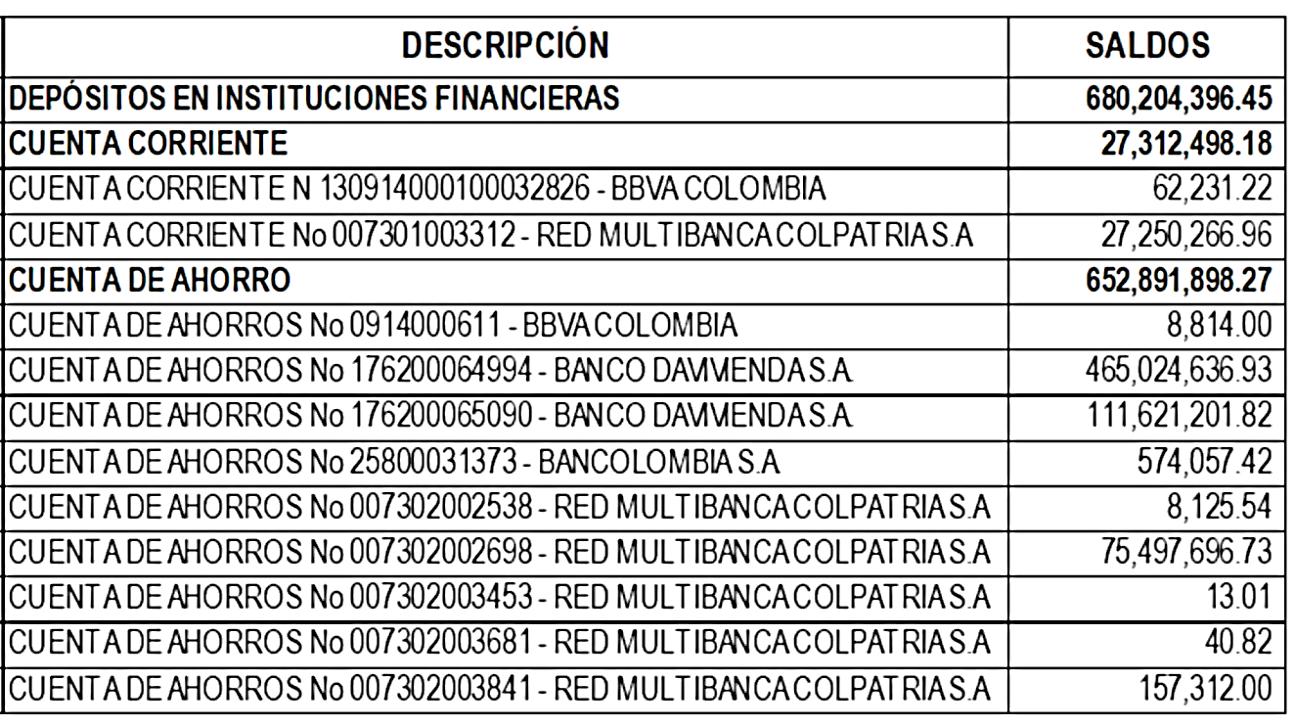
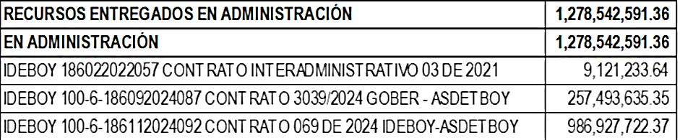
SALDO DE CUENTAS BANCARIAS
31 DE DICIEMBRE DE 2024
08 SEPTIEMBRE DE 2024

Slide 45
RESUMEN DE FLUJO DE CAJA
Cuentas Por Cobrar - Cuentas Por Pagar
CUENTAS POR COBRAR MENOS LAS CUENTAS POR PAGAR MAS LOS
SALDOS DE BANCOS NOS DA UN SALDO NEGATIVO

